Slide 1
Micro-frontends: klein in formaat, groot in impact
Rogier Wijnands devConf 2024 🎉

Slide 2
Introductie
Rogier Wijnands, software developer bij APG 🤓
Wtf zijn micro-frontends? 🤔
Thanks Google + ChatGPT 💑
Luister en huiver 👂

Slide 3
AGENDA
Wat zijn MFE’s? 🤔
Waarom (niet)? ☯
Case studies 🧳
Implementatie 👨‍💻

Slide 4
Wat zijn MFE’s? 🤔
MFE = micro-frontend

Slide 5
Hele Kleine frontends

Slide 6
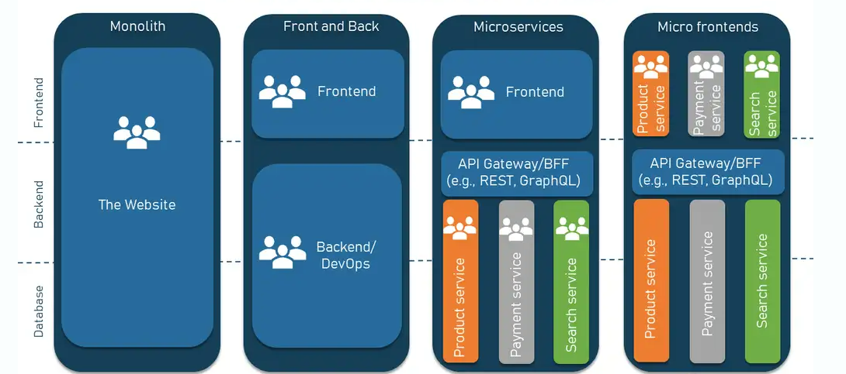

Slide 7
- kleine, onafhankelijke en herbruikbare componenten. - kunnen afzonderlijk worden ontwikkeld, getest, gedeployed en onderhouden. - verantwoordelijk voor een specifiek deel van de applicatie.

Slide 8
Waarom (niet)?☯
De waarde van micro-frontends

Slide 9
Waarom? Modulariteit: microfrontends laten teams toe om onafhankelijk aan specifieke delen van de applicatie te werken. Technologische diversiteit: verschillende delen van de applicatie kunnen verschillende technologieën gebruiken. Schaalbaarheid: teams kunnen afzonderlijke delen van de applicatie onafhankelijk schalen. Herbruikbaarheid: componenten kunnen gemakkelijk worden gedeeld tussen verschillende delen van de applicatie. Onafhankelijke implementatie en deployment: microfrontends kunnen afzonderlijk worden geïmplementeerd en gedeployed.

Slide 10
Waarom niet? Complexiteit: het beheren van meerdere front-end modules kan complex zijn, wat extra overhead met zich meebrengt bij ontwikkeling, testen en implementatie. Communicatie-overhead: coördinatie tussen microfrontends vereist meer inspanning, wat kan leiden tot problemen bij het synchroniseren van state en gegevensuitwisseling. Prestatie-impact: de architectuur kan leiden tot vertragingen in laadtijden en responsiviteit, vooral bij veel kleine modules met afhankelijkheden van netwerkverzoeken. Inconsistente gebruikerservaring: het kan uitdagend zijn om consistentie in design en gebruikerservaring te handhaven over verschillende microfrontends, vooral als verschillende teams eraan werken.

Slide 11
Case studies 🧳
Micro-frontends in de praktijk

Slide 12
Spotify

Slide 13
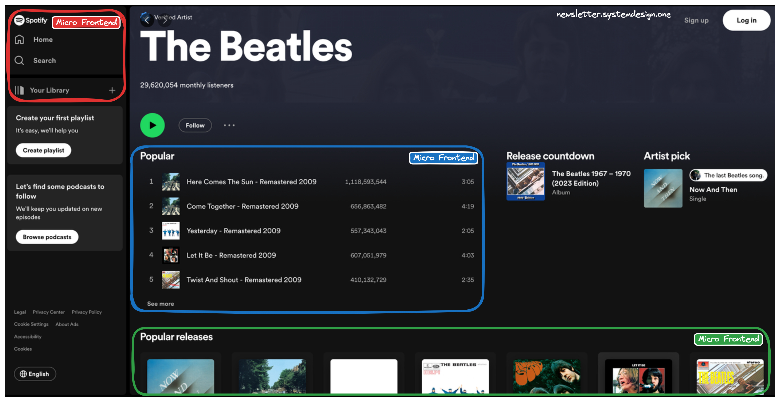
iframe integratie

Slide 14
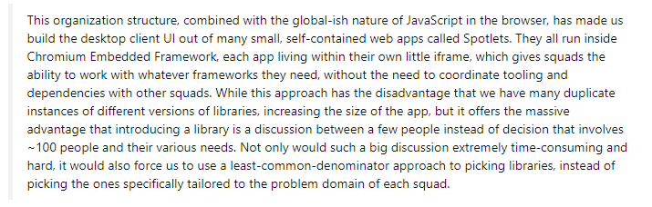
Spotify dev comment:

Slide 15
Zalando

Slide 16
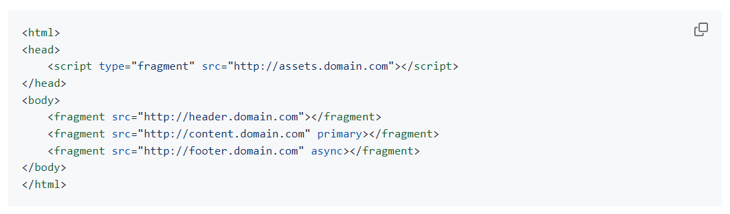
server-side composition
https://github.com/zalando/tailor https://engineering.zalando.com/posts/2021/03/micro-frontends-part1.html

Slide 17
Implementatie 👨‍💻
+ Code demo (voor de nerds)

Slide 18
Implementatie methodes
Iframe integration
(Server-side) composition
Build-time integration (NPM packages)
Webpack Module Federation

Slide 19
Webpack Module Federation Maakt het mogelijk om afzonderlijke Javascript-modules dynamisch in te laden en te integreren in een hoofdapplicatie op runtime. https://webpack.js.org/concepts/module-federation/

Slide 20
Code demo

Slide 21
Vragen?
Rogier Wijnands 📧 rgrwijnands509@gmail.com 👦🏻 https://nl.linkedin.com/in/rogier-wijnands-6668a7144 👨🏻‍💻 https://github.com/RogierWijnands

Slide 22
Doei :(

